Slide 1
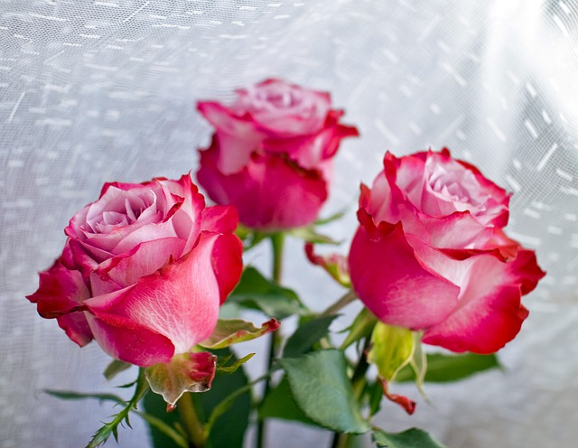
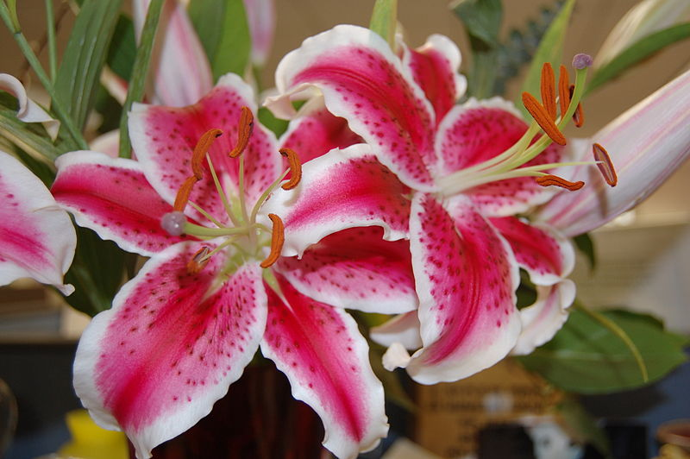
Το αγαπημένο μου μέρος
Μαργαρίτα Κλεό
Δ1
2017/2018

Slide 2
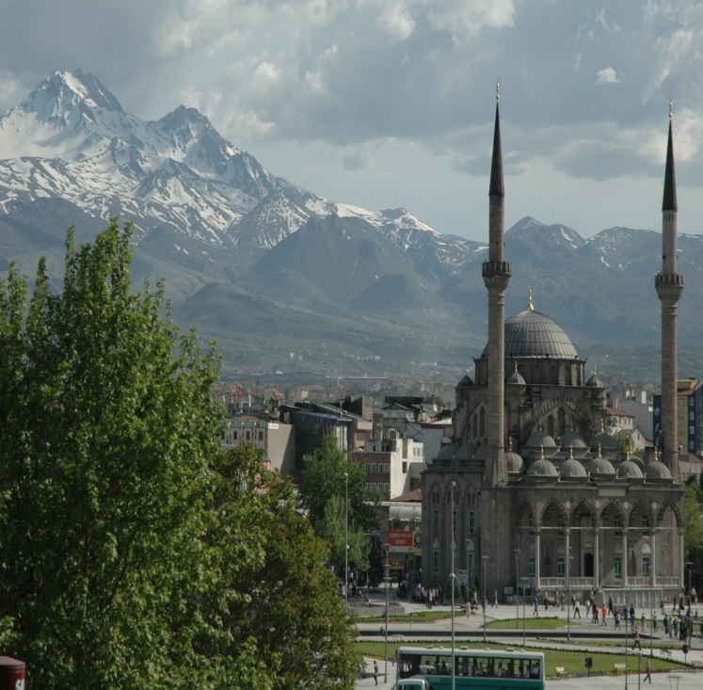
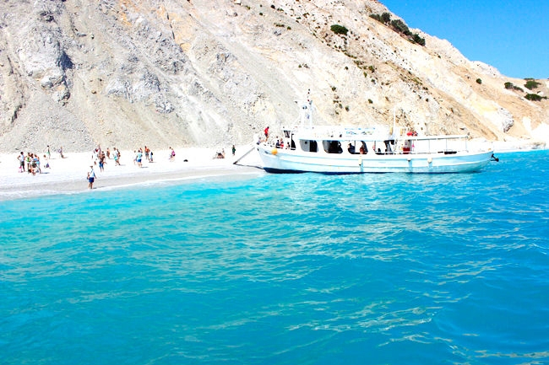
Σκιάθο
Το αγαπημένο μου μέρος είναι η Σκιάθο. Θέλω να πάω γιατί έχει πολύ ωραίες θάλασσες , πολύ πράσινο ,έχει πάρα πολύ κόσμο, τέλια μαγαζιά και νόστιμα φαγητά. Θα ήθελα να πάω να δω από κοντά αυτά τα όμορφα πράγματα για να μάθω!!!

Slide 3
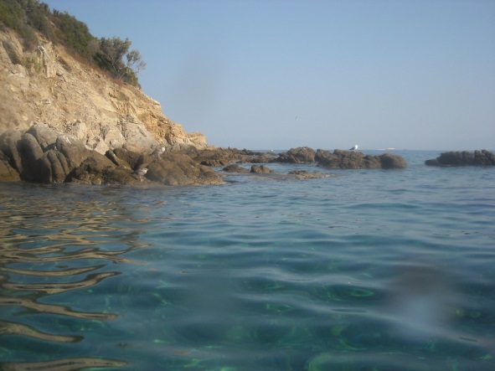
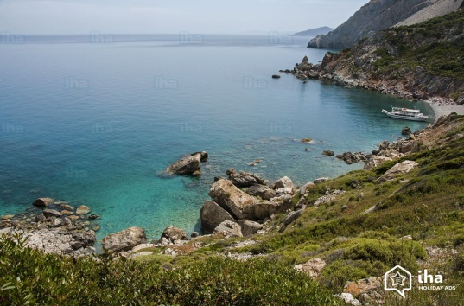
Σκιάθο

Slide 4
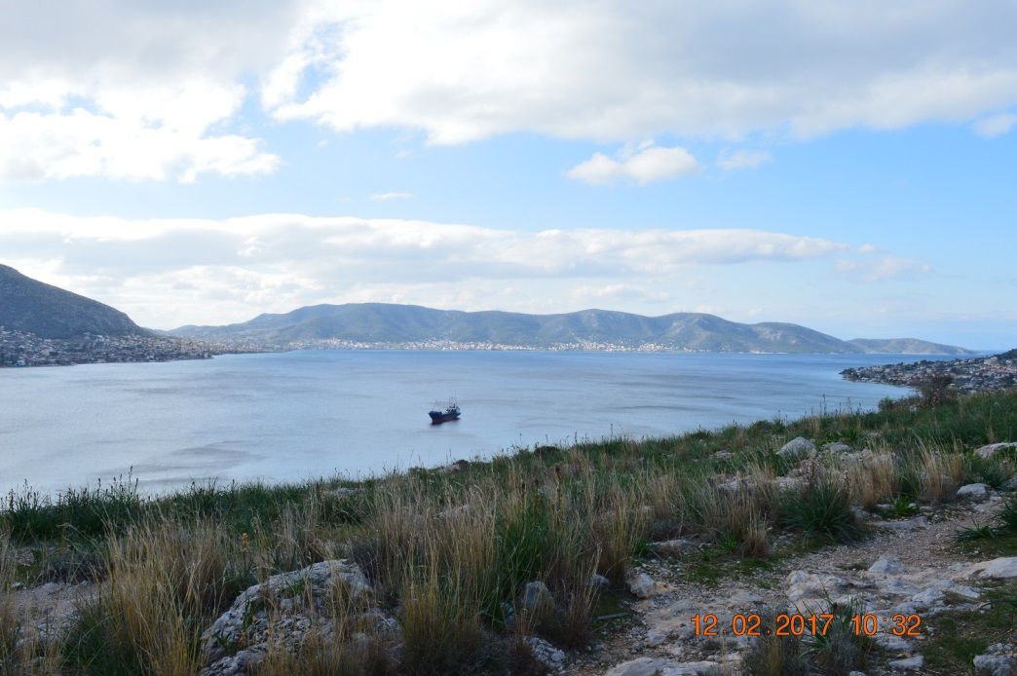
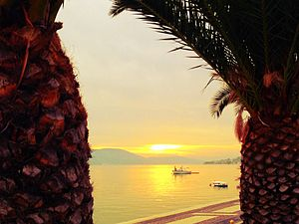
Σαλαμίνα
Μου αρέσει γιατί πάμε συχνά για να κάνω μπάνιο . Μου αρέσει η γαλανή θάλασσα. Πηγαίνω κάθε χρόνο με το φέριμποτ.

Slide 5
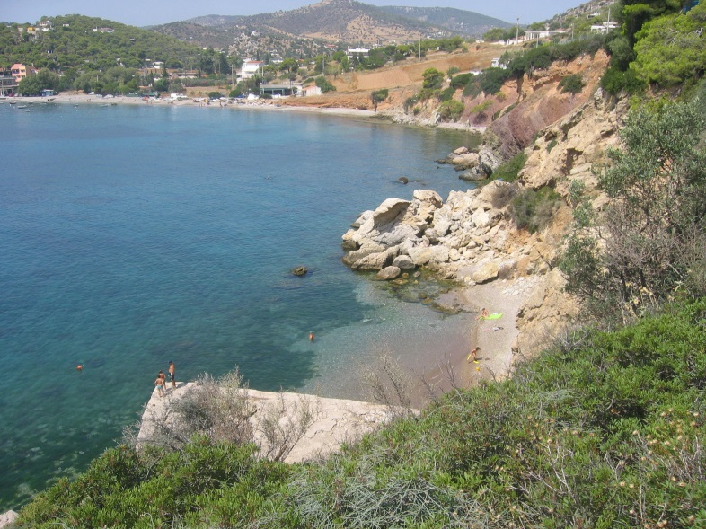
Σαλαμίνα

